Slide 1



大学英语B
考纲及题型分析
主讲人：孙武丽

Slide 2


01
关 于 统 考
02
交 际 用 语
03
阅 读 理 解
目 录
04
词 汇 与 结 构
CONTENT
05
选 词 填 空
06
英 译 汉
07
写 作

Slide 3
01
关 于 统 考

Slide 4
1.什么是英语网考？
答：英语网考是对全国所有本科大学生英语水平的测试，测试是全国性的，是对大学生英语水平的一个最低的要求。所有本科大学生都要参加而且必须过关。所有学生必考60分才能过关。
2.大学英语分为A，B，C三个级别，我们应该考哪一个级别？
答：本科非英语专业考大学英语B；本科英语专业考大学英语A；本科艺术类学生考大学英语C。

Slide 5
考试时间：
一般每年的统考计划安排 3 次，分别在 4 月、9 月和 12 月进行。
考试形式：
机考形式【考试题库当中（数千题）随机抽取一定数量（32题）的题目组成一套试卷】，电脑上机作答，满分 100 分，时间 90 分钟！
机考注意点：
1.携带二代身份证、准考证
2.切记不要迟到
3.离场时，点击交卷按钮

Slide 6
部分 | 项目 | 内容 | 题型 | 题量 | 分值 | 总分 | 题号
（1） | 交际用语 | 5个简短对话 | 单项 选择 | 5 | 3 | 15 | 1-5
（2） | 阅读理解 | 2篇短文 每篇5道题 | 正误判断 单项选择 | 10 | 2 | 20 | 6-10 11-15
（3） | 词汇与结构 | 5个单句 | 单项 选择 | 5 | 2 | 10 | 16-20
（4） | 选词填空 | 1篇短文 | 单项 选择 | 5 | 3 | 15 | 21-25
（5） | 英译汉 | 6个单句 | 笔译 | 6 | 5 | 30 | 26-31
（6） | 写作 | 1篇作文 | 命题 作文 | 1 | 10 | 10 | 32
总 计 |  |  |  | 32 |  | 100 | 32
总分 100 分，考试 60 分合格，英译汉、写作为人工阅卷，人工打分，其他题型均为系统自动判分

Slide 7
部分 | 项目 | 内容 | 题型 | 题量 | 分值 | 总分 | 题号
（1） | 交际用语 | 5个简短对话 | 单项 选择 | 5 | 3 | 15 | 1-5
（2️） | 阅读理解 | 2篇短文 每篇5道题 | 正误判断、单项选择 | 10 | 2 | 20 | 6-10 11-15
（3） | 词汇与结构 | 5个单句 | 单项 选择 | 5 | 2 | 10 | 16-20
（4） | 选词填空 | 1篇短文 | 单项 选择 | 5 | 3 | 15 | 21-25
（5） | 英译汉 | 6个单句 | 笔译 | 6 | 5 | 30 | 26-31
（6） | 写作 | 1篇作文 | 命题 作文 | 1 | 10 | 10 | 32
总 计 |  |  |  | 32 |  | 100 | 32
做题顺序：
5---6---2---4---3---1
抓住重点，先得分再说。
不留空白。每题必做。
第一部分：交际用语（共5小题；每小题3分，满分15分）
第二部分：阅读理解（共两大题10小题；每小题2分，满分20分）
第三部分：词汇与结构（共5小题；每小题2分，满分10分）
第四部分：完形填空（共5小题；每小题3分，满分15分）
第五部分：英译汉.六个小题,每小题5分,满分30分）
第六部分：写作（满分10分）(80—100字)

Slide 8
02
交 际 英 语

Slide 9
交际用语答题方法：三则一法
1.礼貌原则
— Do you think I can use your car for one day? —A.
A. I’m afraid not. B. No, you can’t.
C. I won’t let you do that. D. Absolutely not.(绝对不行)
2.利他原则
—I am going to the City Hall, can you tell me how to get there, madam?—D.
A. No, you don’t know B. I don’t know. C. Yes, you will.
D. Sorry, I am new here too. But you can ask the policeman over there.
3.文化遵从原则
—Mary, your dress is really beautiful. How is John?—C.
A. Thank you very much B. No, no, John is not bad
C. Thank you. He is fine D. Don’t say that. It’s ugly. John is good
4.排除法
— Mary, are you and your husband busy this weekend?—B.
A. this weekend we may go to cinema B. No, we’re not（不，我们不忙）
C. Oh, it’s none of your business（哦，这不关你的事）
D. Welcome to our party

Slide 10
交际英语常见类型
1.天 气
2.电 话
3.称 赞
4.道 别
5.购 物
6.致 歉
7.致 谢
8.就 医
9.请 求
10.表 示 关 心
11.提 出 建 议
12.餐 馆 用 餐
13.交 通 工 具
14.询 问 时 间
15.介 绍、相 识
16.问 候、寒 暄
17.问 路、指 路
18.祝 贺、祝 愿
19.邀 请、被 邀 请
20.征 求 意 见 看 法

Slide 11
电话情景交际用语解析
常见的打电话用语有：
Is Mary there?/Can I talk to Mark?/Hello, may I speak to Tom?/Is that LiuYing
常见的答语分为两种：
如果接电话的人就是要找的人，可以回答
This is…speaking./This is Tom./Speaking.等；
如果要找的人不在，可以回答
Hold on./Hold on the line,please./Just a moment, please.(请稍等)/
Sorry. He isn’t here right now./He’s not available right now.（他现在不在）等。

Slide 12
根据打电话不同场合，可以分为以下几种情况：
1. 接电话：在英语中接电话的人通常要先自报家门，比如单位的名称，有时还要说出自己的名字。
Good morning, ABHK Bank. Liu Ming speaking.早上好，ABHK 银行，我是刘明。
2. 打电话：在公务或比较正式的场合，打电话的人会先介绍自己。
Good afternoon. This is Lin Xiaoyan.你好，我是林晓燕。
3. 请人接听电话：May I speak to Mr. Gates?我能和盖茨先生讲话吗？
4. 询问打电话/接电话者：
接电话者问打电话的是谁，可以这样说：Who’s calling, please?请问是哪位？
接电话者恰好就是要找的人，可以这样说：Is that Li Hua?是李华吗？
5. 接听找人电话时：可以这样说：One moment, please. 请稍等！
6. 留口信：请对方转达口信，可以说：Can I leave a message?我能留言吗？
7. 记录口信：主动提议为他人记录口信，可以说：Can I take a message?我能帮你留言吗？

Slide 13
交际用语常见句式
一般疑问句： yes或no来回答，时态人称要一致
反意疑问句： yes后跟肯定句，no后跟否定句。
选择疑问句 ： 答语作出一个明确的选择。
特殊疑问句： 针对特殊疑问词what /who / which 、when 、where 、how 、why作具体的回答。
省略倒装句： 有同感的句子， So肯定Neither否定。
Would you mind问句的回答：正话反说，反话正说。
情态动词must的否定回答：用needn’t或者don’t have to。

Slide 14
例题解析：
1. Are you feeling better today？Yes, thank you.
2. Nice weather, isn’t it ? Yes, it is.
3. Would you like a cup of tea or coffee? Coffee /tea, please.
4. Where is Kate? She is in the office.
5. 否定：I don’t like swimming. Neither doses she.
肯定： I am a student. So is he.
6. Would/do you mind if I smoking here? Yes, I do.
7. Must I take a taxi? No, you don’t have to.

Slide 15
03
阅 读 理 解

Slide 16
第一节：判断正误
“关键词回归原文定位法”
A、T （正确） B、F（错误）
第二节：单项选择
从A、B、C、D四个选项中选出最佳答案
题型设计：
5 个题目中最多只有 1 个题目考察文章的中心思想；
2~ 3 题考查主要内容；
1 ~ 2 题考查细节。对于细节的理解，很大程度上取决于对词汇、
语法和文体知识的掌握。

Slide 17
04
词 汇 与 结 构

Slide 18
常见语法知识点归纳
词法：
名词、冠词、代词、数词、介词、形容词、副词、动词
句法：
简单句六大句型、简单句的四大类型、三大从句
时态和语态
非谓语动词
动词不定式、动名词、分词
倒装句：
全部倒装、部分倒装
虚拟语气

Slide 19
不定冠词：a,an;表泛指，每一，类别，抽象名词具体化
定冠词：the;表特指人和物
零冠词：/;表许多特殊含义和特殊用法
1.系动词：
表“感觉”：feel,smell,sound,taste
表“变化”：become,grow,turn,fall,get,go,come,run
表“保持”：keep,rest,remain,stay,lie,stand
表“似乎”：appear,seem
2.助动词：
be,do,have,will和shall
3.情态动词：
can/could/may/might/must/have to/should/ought to/shall/will/would/used to/need
冠 词
动 词

Slide 20
形容词是说明人或事物的属性、状态或特征的词，在句子中主要作名词的装饰语。形容词通常置于其修饰的名词之前，并且多数形容词具有比较等级。
形容词在句中作定语，表语，状语，宾语补足语和主语或宾语。
一、作定语
形容词作定语时通常放在它所修饰的名词前面，称为前置定语，被修饰的名词可称为主体词。如：
She is a good student,and she works hard. 她是一个好学生，她努力学习。
二、作表语
同名词一样，形容词也可以用在系动词后面作表语，修饰主语或说明主语的情况。如：
This bike is expensive. 这辆自行车很贵。
三、作宾语补足语
We must keep our classroom clean. 我们必须保持教室整洁。
形
容
词

Slide 21
绝大多数形容词有三种形式，原级，比较级和最高级， 以表示形容词说明的性质在程度上的不同。
形容词的比较级用于两个人或事物的比较，其结构形式如下：
主语+谓语(系动词)+ 形容词比较级+than+ 对比成分。
形容词最高级用于两个以上的人和物进行比较，其结构形式为：
主语+谓语(系动词)+the+形容词最高级+名词+表示范围的短语或从句。
形容词比较级多分为规则变化和和不规则变化。
规则变化：
1.加-er和-est；如：great -greater-the greatest
2.加-r和-st；如：wide - wider-the widest
3.把-y去掉,加上-ier和-iest；如：happy - happier -the happiest
4.双写该辅音字母然后再加-er和-est ;如big - bigger - the biggest
不规则变化：
Bad—worse—worst
Good/well— better-—best

Slide 22
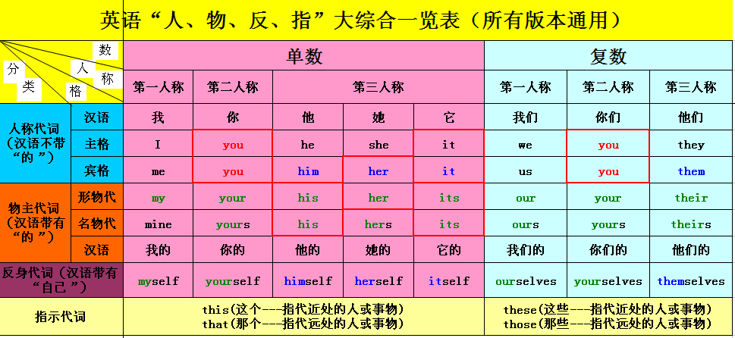

Slide 23
三大从句
从句不能单独成句，但它也有主语部分和谓语部分，是一个特殊句子，就像一个句子一样。所不同在于，从句须由一个关联词引导。
从句分为三大体系：名词性体系，定语从句，状语从句。
名词性从句：主语从句、 表语从句、 宾语从句、 同位语从句。
定语从句：定语从句功能相当于形容词，称为 形容词性从句。
状语从句：状语从句功能相当于 副词，称为副词性从句。状语从句还可以分为 条件状语从句、 原因状语从句、 地点状语从句、 目的状语从句、 让步状语从句、 比较状语从句、 方式状语从句、 结果状语从句和 时间状语从句

Slide 24
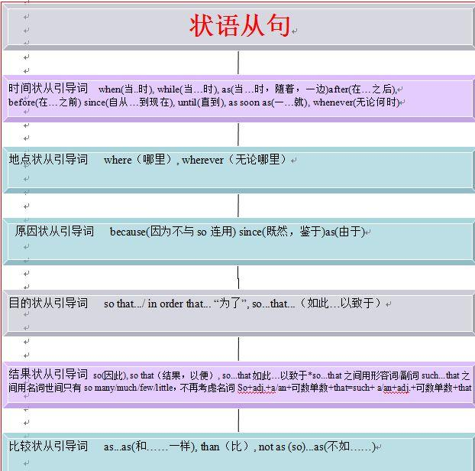
例题解析
When I opened the window, I saw him come up.
Where there is a will, there is a way.
As he is honest and modest, all his friends like him.
Let’s take the front seats (so) that we may see more clearly.
he foreign visitor was such a fast speaker that nobody could understand him.
She looks much younger than she is.

Slide 25
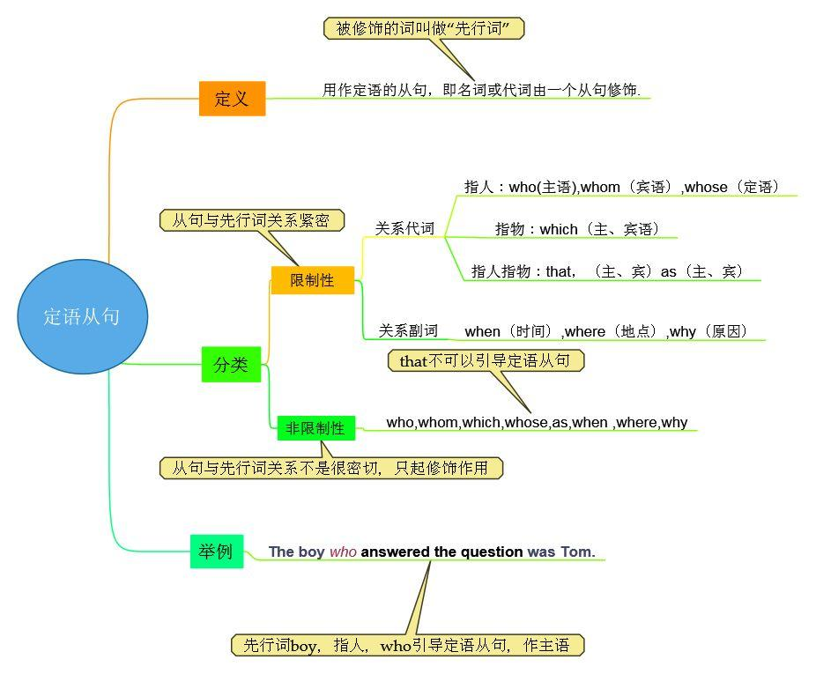

Slide 26
时态
时或时态表示行为发生的时间和说话时的关系。由时和态结合，便形成下列十六种时态：
一般现在时， 一般过去时， 一般将来时， 一般过去将来时；
现在进行时， 过去进行时， 将来进行时， 过去将来进行时；
现在完成时， 过去完成时， 将来完成时， 过去将来完成时；
现在完成进行时， 过去完成进行时， 将来完成进行时， 过去将来完成进行时．
一般现在时：动作经常发生、反复发生.如：We go to school on weekdays.
一般过去时：动作发生在过去.如：I did it yesterday.
一般将来时：动作在将来发生.
构成：1.will(shall)+动词原形
2.am/is/are+going+to+动词原形
3.am/is/are+动词不定式
4.am/is/are+about+动词不定式
如：I will be successful in the future.

Slide 27
现在进行时：现在正在进行的动作。构成：am/is/are+现在分词
如：I'm writing now.
过去进行时：过去正在进行的动作。构成：was/were+现在分词
如：I was reading English at 8:00.
将来进行时：将在某一时间正在进行的动作。构成：will(shall)be+现在分词
如：I will be eating lunch at 12:00.
过去完成时：过去的过去。构成：had+过去分词
如：As soon as we got to the station，the train had left.
将来完成时：到将来某个时刻为止已经完成的动作。构成：will(shall)have+过去分词
如：I shall have finished reading the book by the end of this week.

Slide 28
语态
被动语态表示主语是动作的承受者。基本构成：be+过去分词（情态动词+be+过去分词）
一般现在时：am/is/are+过去分词
一般过去时：was/were+过去分词
一般将来时：will/shall be+过去分词
过去将来时：would/should be+过去分词
现在进行时：am/is/are being+过去分词

Slide 29
过去进行时：was/were being+过去分词
将来进行时：will/shall be+过去分词
现在完成时：have/has been+过去分词
将来完成时：will have been+过去分词
现在完成进行时：have/has been being +过去分词
过去完成进行时：had been being+过去分词
将来完成进行时：will/shall have been being+过去分词

Slide 30
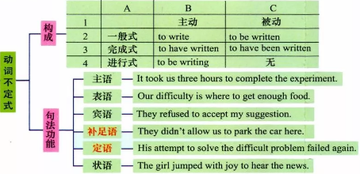
非谓语动词
在句子中充当除谓语以外的各种句子成分的动词形式，叫做非谓语动词。
非谓语动词主要有三种形式：to+do(动词不定式)，v-ing(动名词)和分词。

Slide 31
动名词的句法功能：
作主语：Reading aloud is very helpful. 朗读是很有好处的。
作表语：In the ant city,the queen&apos;s job is laying eggs.在蚂蚁王国，蚁后的工作是产卵。
作宾语：We have to prevent the air from being polluted.我们必须阻止空气被污染。
作定语：Is there a swimming pool in your school? 你们学校有游泳池吗？
现在分词的句法功能：
作定语：In the following years he worked even harder.在后来的几年中，他学习更努力了。
作表语：The film being shown in the cinema is exciting. 正在这家上演的电影很棒。
作宾语补足语：
Can you hear her singing the song in the next room? 你能听见她在隔壁唱歌吗？

Slide 32
05
选 词 填 空

Slide 33
选词填空
1、选词填空考查内容：文章中上下文的逻辑关系、句型结构、固定搭配、词组、连词、介词等。确定考点能够使判断更加准确。
2、最好通读一遍之后再做题，使用“先易后难”的原则做题。
3、初选答案时要根据上下文和句子结构判断考点，然后分析五个词的词性及意思。
4、初选后最好通读一遍，根据语感进行调整，最终确定答案。

Slide 34
by accident 偶然
on account of 因为，由于
in addition 另外
in the air 在流行中，在传播中
on (the/an)average 平均，一般来说
on the basis of 根据
at (the)best 充其量，至多
for the better 好转，改善
on board 在船(车、飞机)上
in any case 无论如何，总之
in case 假使，以防(万一)免得
in public 公开地，当众
for (the)purpose of 为了
on purpose 故意，有意
in question 正在考虑
at random 随意地，任意地
at any rate 无论如何，至少
by reason of 由于
as regards 关于，至于
with/in regard to 对于，就……而论
in/with relation to 关系到
with respect to 关于
as a result 结果，因此
as a result of 由于……结果
in return 作为报答，作为回报
on the road 在旅途中
as a rule 规章，规则;通常，照例
in the long run 最终，从长远观点看
for the sake of 为了……起见

Slide 35
06
英 译 汉

Slide 36
英译汉
意译句子三步走：
A. 分析原文句子的结构，如果能确定是简单句，找出句子中的“主-谓（-宾）∕S-V-O”结构；找出句子的框架后，再寻找其他修饰语的意思
B. 根据句子中带有的连接词，确定它是复合句或并列句，并找出两个分句之间的逻辑关系；
C. 如果是复合句或并列句，一定要找出连接两个分句的连接词，两个分句就是两个简单句，用上面介绍的翻译方法翻译分句，然后再由连接词和其他方面确定两个分句之间的逻辑关系，选择适当的句式翻译整个句子。

Slide 37
例题解析1
1、I sent her a New Year card last year.
【译文】去年我送给她一张新年贺卡。
【详解】本题是一个“主语+谓语+间接宾语+直接宾语”结构的简单句。
其中主语是 I，谓语是sent（send“送”的过去式），her 为间接宾语，a New Year card 为直接宾语，last year 是时间状语，说明本题的时态是一般过去时。
在翻译时应该按照汉语表达习惯将时间状语放在句首，而不能死板翻译成“我送给她一张新年贺卡去年”。

Slide 38
例题解析2
2、He not only gave us a lot of advice, but also helped us to study English.
【译文】他不仅给我们出很多建议并且还帮助我学英语。
【详解】此句是由 not only…but also 连接的并列句，其中包含两个简单句，其中“not only…butalso”表示“不仅……而且……”的意思。前半句用过去时态，后半句同样也用了过去时态。 动词短语“give sb sth”意为“给某人某物”，“help sb to do sth.”意为“帮助某人做某事”。“a lot of”=“lots of”, 意为“许多”，既可以修饰可数名词的复数形式，也可以修饰不可数名词。

Slide 39
07
写 作

Slide 40
写 作
写作模板英语作文写作模板
分值: 10分
字数: 不少于80字
建议时间: 30分钟
常见类型: 应用文/ 叙述文/ 说明文/议论文

Slide 41
如何复习写作
误区
1) 未经审题，作文跑题。
2) 字数过多, 内容混乱。
3) 浑水摸鱼, 蒙混过关。
建议方法
1) 主题明确，言简意赅。
2) 合理分段，符合逻辑。
3) 完稿复查，修订错误。

Slide 42
议论文
阐述观点类的议论文一般要求一开始就阐明观点或提出问题，接着摆出事实和理由加以论述，然后得出结论。内容可以是论人、论事或论物。
阐述观点类的议论文通常是采用三段式，即：Introduction，Body 和 Conclusion 三部分。
Introduction （导言）部分要引出话题，从而提出主题。
Body（正文） 部分是整篇议论文的核心部分。这部分通常用一段到两段的篇幅采用举例、列举或比较的方式论证或说明自己的观点。表示列举常用的词组，如：first, to begin with, secondly, first of all,then, next, finally。
Conclusion（结论）部分重述主题或归纳总结照应首段。

Slide 43
例题解析
How to Keep Healthy
As everyone knows, it is very important to keep healthy.
First, we should keep a balanced diet. A balanced diet can offer the essential energy and strength for us to work and study, so we must eat plenty of fresh vegetables and fruits instead of foods with high fat. Second, we should have a regular life, such as getting enough sleep, having three meals a day and taking regular exercises. Last, we should get rid of bad habits, such as smoking, drinking or staying up too late.
In a word, health is more valuable than anything else. We should do everything we can to keep us healthy.

Slide 44
应用文
①称呼：在称呼后，英国人常用逗号。大部分信件在称呼前加“Dear”。如：Dear Mary；对不相识的人可按性别称呼：Dear Sir, Dear Madam, 或Dear Ladies；如果不知收信人的性别则可用 Dear Sir or Madam。
②正文：正文是书信的主体。英文书信要直接说明写信人的身份及写信的目的，然后提出写信人的情况、想法或要求，并加以必要的解释或说明。
③结束语：结束语是书信结尾的恭维话，常见表达有：Best wishes, Many thanks，Give my regards to your family 等。
④签名：签名通常包括结尾套语和发信人姓名。常用的结尾套语有：Sincerely yours, Lovely yours,Your lovely, Your loving son/daughter 等。结尾套语第一个字母要大写，套语结尾后面要加逗号。发信人的姓名常签于结尾套语正下方一、二行。

Slide 45
常见类型: 信函/电子邮件/便条/明信片/通知
注意格式:
日期（月／日／年）
称呼,
开头
正文
结束语
敬语，
署名

Slide 46
例题解析
题目:写一封电子邮件给你的一位美国朋友日常活动、主要工作、社交活动
Jan 1st, 2014
Dear Bob,
I’m writing to tell you something about my daily life
in this e-mail and hope you will find it interesting.
I usually get up early and go to work at eight
o’clock. I have lunch in the office. And I come back home
at six. As a secretary, I deal with phone calls, emails
and faxes during work hours. I also do the paper work for
the manager.
After work, I like to do shopping with friends or watch
TV at home. Sometimes, I also like to chat on the Internet.
Look forward to your reply.
Best wishes,
Michelle

Slide 47
说明文
建议方法:
分类法 / 因果分析 / 举例说明
可用词汇:
分类:首先/第一 first, 第二 second, 第三 third
对比: on the one hand…on the other hand一方面…另一方面...
转折：however/but 但是
举例: for example 例如

Slide 48
例题解析
题目: 城市生活与郊区生活
Living in a big city(生活在大城市)
Different people have different views on life in city or suburb. Some people prefer to live in city while others prefer to live in suburb.
It is true that living in big city is convenient and entertaining(娱乐的，有趣的）. On the one hand, there are restaurants，supermarkets,shopping malls in your neighborhood. On the other hand，you can easily buy any stuff you need. In contract(与之相反), living in suburb is quite different. It serves fresh air and beautiful scenery and the most important thing is quietness.
For me, I like to live in big city because of the colorful life and convenience for working.

Slide 49
叙述文
叙述事件以时间的先后顺序为主，讲述故事注意细节主次, 避免离题或喧宾夺主
增强条理性的词汇: ( 如下 )
事件先后顺序:
首先/第一 first, 第二 second, 第三 third, 最后 finally
接着 next, 然后 then/after that,
明确时间顺序:
早上 In the morning, 下午 in the afternoon,
晚上 in the evening
在2010年 in 2010
上周 last week, 上个月 last month, 去年 last year
昨天 yesterday, 今天 today, 明天 tomorrow

Slide 50
例题解析
题目：My Plan for the National Day Holiday 国庆节计划
范文：
National Holiday is coming. There are altogether 7 days, so I need to plan it in advance（事先）. Firstly, I plan to have a good rest for the first two days when I can have a good sleep and don’t worry to get up late, and then do a good cleaning of the home. Secondly, I would go to Zhouzhuang, a traditional（传统的） southern town with my husband for a two days’ trip（旅途，旅行）. I hope I like it. Thirdly, I would fly（飞往） to Beijing to attend（参加） my classmate’s wedding（婚礼）.
These above are my plans for the National Holiday.

Slide 51
写作万能模板
I think（此处抄写作文题目）is an interesting topic.我认为（作文题目）是一个有趣的话题。Many people around me are talking about this.我周围的许多人都在谈论这个。
In my opinion, we should understand（此处抄写作文题目）like this .
在我看来，我们应该明白（作文题目）是这样的。First,此处翻译题目中的中文提示 1（如果实在不会写，可抄写阅读理解中的意义有关联的句子两到三个凑数，如能做适当修改更好）Second, 此处翻译题目中的中文提示 2（如果实在不会写，可抄写阅读理解中的意义有关联的句子两到三个凑数，如能做适当修改更好）
In conclusion, let's pay more and more attention to this together from now on.总之，从现在开始，让我们越来越关注这个话题。

Slide 52


